Slide 1

BẢO VỆ KHÓA LUẬN TỐT NGHIỆP
TRƯỜNG ĐẠI HỌC NAM CẦN THƠ
KHOA CÔNG NGHỆ THÔNG TIN
XÂY DỰNG HỆ THỐNG HỖ TRỢ HỌC TẬP ELEARNING
TRÊN NỀN TẢNG WEB
Sinh viên thực hiện: Giảng viên hướng dẫn:
Lê Thanh Toàn Ths. Võ Văn Phúc

Slide 2

Nội dung
1
Lý do chọn đề tài
2
Mục tiêu của đề tài
3
Nội dung nghiên cứu
4
Phân tích và thiết kế hệ thống
5
Kết quả đề tài
6
Đánh giá và hướng phát triển
7
Giới hạn đề tài
8
Kết luận

Slide 3

1. Lý do chọn đề tài

Slide 4
1. Lý do chọn đề tài
LMS (Learning Management System): Hệ thống quản lý học tập, hỗ trợ tổ chức khóa học, quản lý người học, bài tập, và đánh giá trong giáo dục chính quy.
Market Course: Nền tảng thương mại hóa khóa học, cung cấp các khóa học tự do, linh hoạt, cho phép người học tự chọn và thanh toán.
Công nghệ số phát triển, nhu cầu học trực tuyến tăng mạnh.
Hạn chế của quản lý học tập truyền thống: thiếu tích hợp, kém linh hoạt.
Kinh nghiệm từ đồ án 2 xây dựng hệ thống eLearning Market Course.
Thiếu hệ thống tích hợp giữa LMS và Market Course để đáp ứng cả giáo dục chính quy và học tự do.
Cần cá nhân hóa trải nghiệm học tập và quản lý hiệu quả.
Đáp ứng nhu cầu giáo dục hiện đại.
Thúc đẩy chuyển đổi số trong giáo dục.
> Từ những lý do đó dẫn đến đề tài: “Xây dựng hệ thống hỗ trợ học tập eLearning
trên nền tảng web”

Slide 5
2. Mục tiêu của đề tài

Slide 6
2. Mục tiêu của đề tài
Mục tiêu chung:
Xây dựng hệ thống eLearning tích hợp LMS và Market Course.
Nâng cao hiệu quả quản lý học tập và trải nghiệm người dùng.
Mục tiêu cụ thể:
Quản lý học tập và thông tin người học, khóa học, bài kiểm tra.
Tăng cường tương tác qua diễn đàn, chat, và thông báo tự động.
Tích hợp AI: chatbot hỗ trợ, tạo bài trắc nghiệm tự động.
Quản lý tài chính và thống kê.
Hỗ trợ thanh toán trực tuyến.
Hỗ trợ điểm danh tự động cho lớp học trực tuyến.

Slide 7
3. Nội dung nghiên cứu

Slide 8
3. Nội dung nghiên cứu
Phạm vi nghiên cứu:
Địa điểm: Đáp ứng giáo dục chính quy và học tập tự do tại Việt Nam, tiềm năng mở rộng quốc tế.
Thời gian: Đề tài xây dựng từ tháng 02 năm 2025 đến tháng 06 năm 2025
Đối tượng nghiên cứu:
Người học (chính quy, tự do), giảng viên, quản trị viên.
Nhu cầu: quản lý học tập, tương tác, thanh toán, và hỗ trợ AI.

Slide 9
3. Nội dung nghiên cứu
So sánh một số hệ thống LMS và Market Course phổ biến:
Nền tảng | Hỗ trợ LMS | Hỗ trợ Market Course | Tích hợp cả hai mô hình?
Udemy / Coursera | ⚠️ Quản lý đơn giản | ✅ Nền tảng khóa học lớn | ❌ Không tích hợp LMS thực thụ
Thinkific | ❌ Không hỗ trợ | ✅ Nền tảng khóa học | ❌ Không hỗ trợ mô hình đào tạo chính quy
Moodle | ✅ Mạnh | ⚠️ Cần plugin để bán khóa học | ✅ Có thể, nhưng cấu hình phức tạp
Canvas + Catalog | ✅ Rất mạnh | ✅ Hỗ trợ bán khóa học | ✅ Phù hợp trường đại học lớn
(VN) VNPT eLearning | ✅ Cho trường & doanh nghiệp | ❌ Không có công khai | ❌ Chỉ là LMS
(VN) Edumall | ❌ Không hỗ trợ | ✅ Bán khoá kỹ năng | ❌ Chỉ là Market Course
(VN) FUNiX (FPT Education) | ✅ MOOC & LMS cho sinh viên | ✅ Chủ yếu các khóa học về CNTT | ✅ Tích hợp tốt

Slide 10











3. Nội dung nghiên cứu
Ngôn ngữ lập trình, công cụ và công nghệ sử dụng:
Ngôn ngữ lập trình: TypeScript.
Frontend: ReactJS, Material UI, Axios, React Router.
Backend: NestJS, TypeORM, JWT, Nodemailer, ZaloPay API.
AI: RAG (Qdrant), OpenAI API.
Cơ sở dữ liệu: MySQL.
Công cụ: Postman, VS Code, Docker
Version control: Github
Vẽ sơ đồ: DrawIO

Slide 11
3. Nội dung nghiên cứu
Phân tích, thiết kế cơ sở dữ liệu
Cơ sở dữ liệu được thiết kế theo chuẩn 3NF (Third Normal Form), giúp:
Loại bỏ các dư thừa dữ liệu.
Đảm bảo tính nhất quán.
Đáp ứng tiêu chuẩn phổ biến trong các hệ thống quản lý.
Hệ thống gồm 40 bảng, hỗ trợ hiệu quả cho mô hình kết hợp giữa LMS và Market Course.

Slide 12
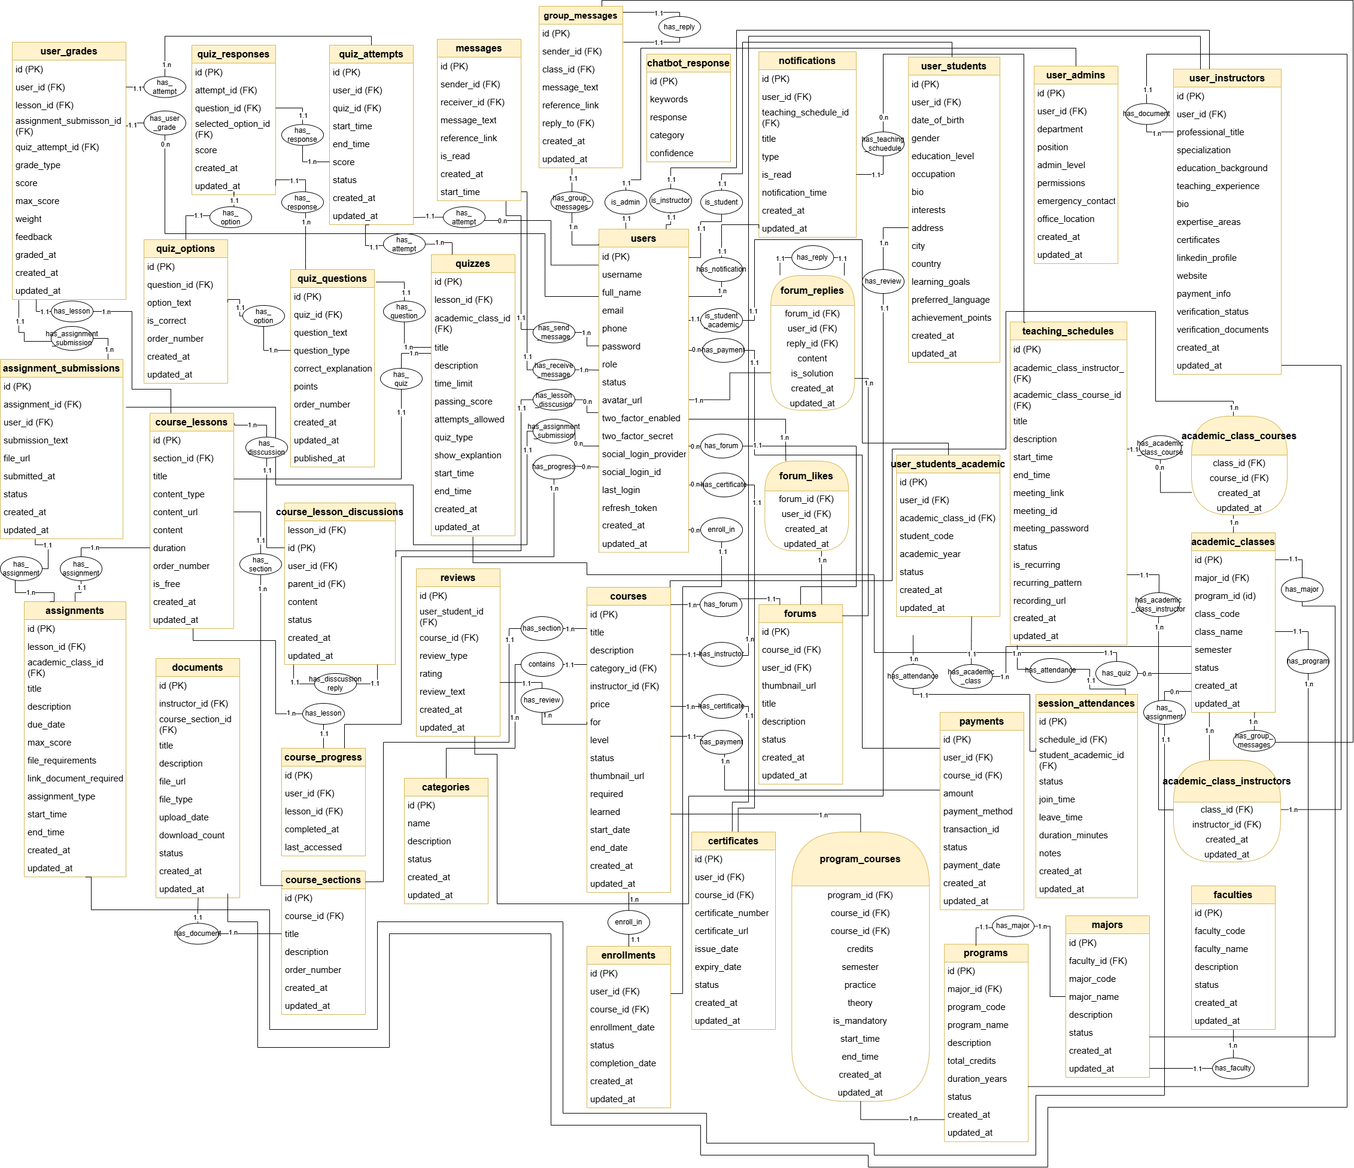

Slide 13
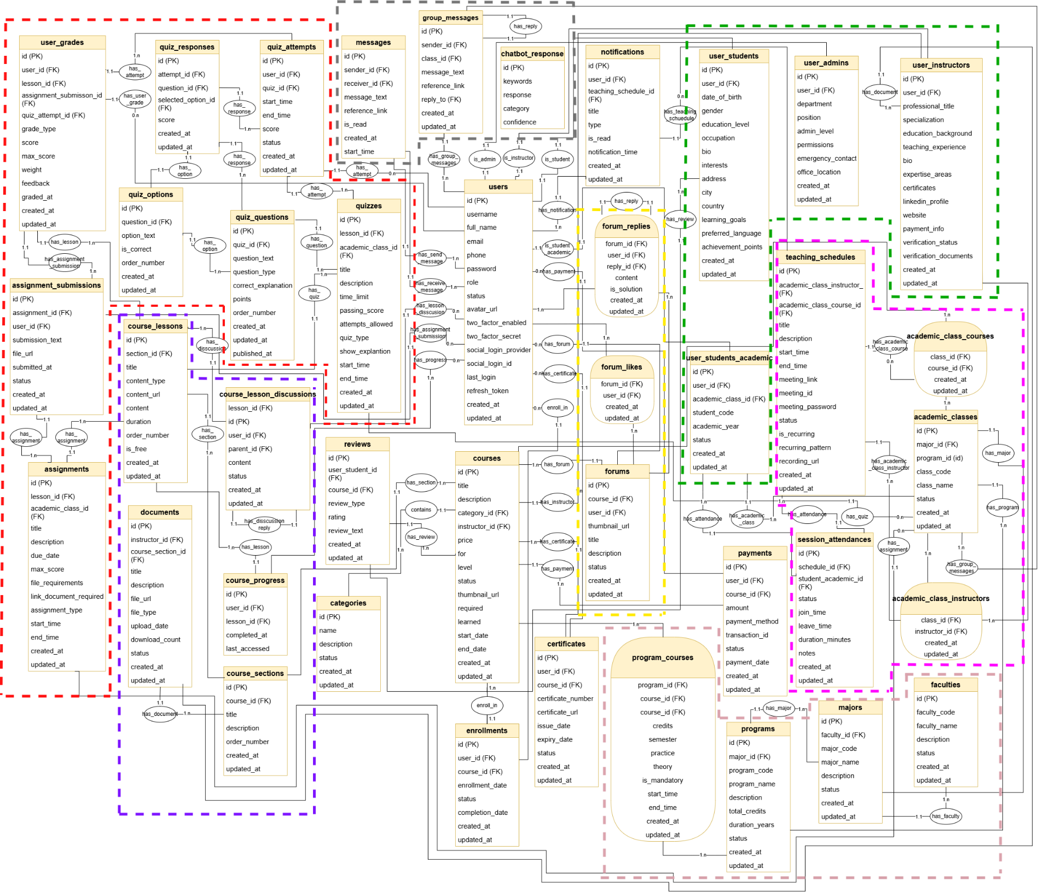

Slide 14
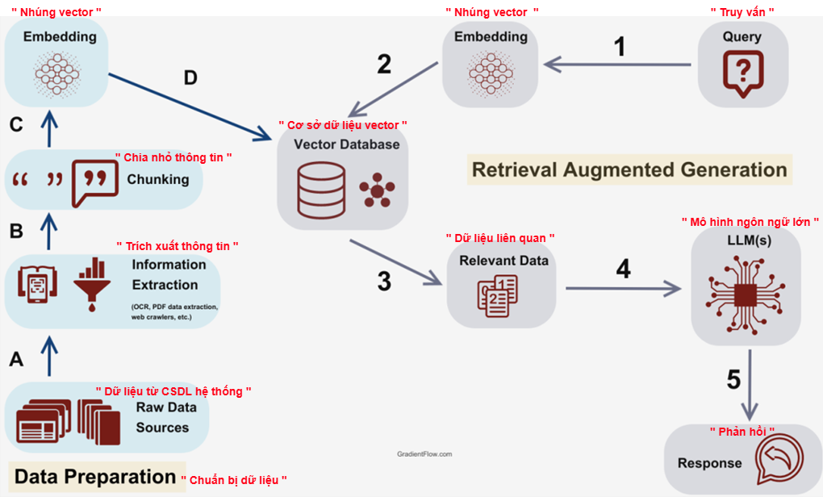
3. Nội dung nghiên cứu
Chatbot AI, Mô hình RAG (Retrieval-Augmented Generation)

Slide 15
4. Phân tích và thiết kế hệ thống

Slide 16
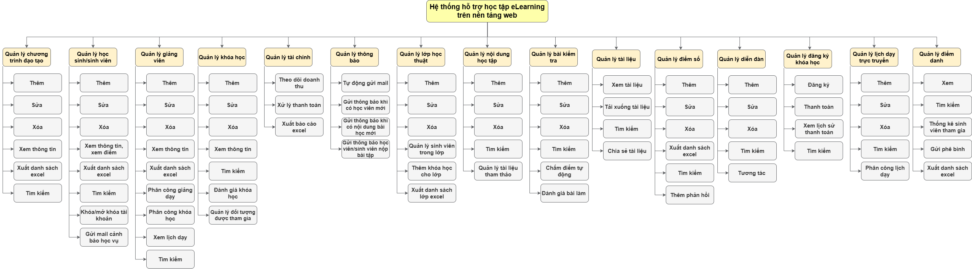
4. Phân tích và thiết kế hệ thống
Sơ đồ chức năng nghiệp vụ

Slide 17
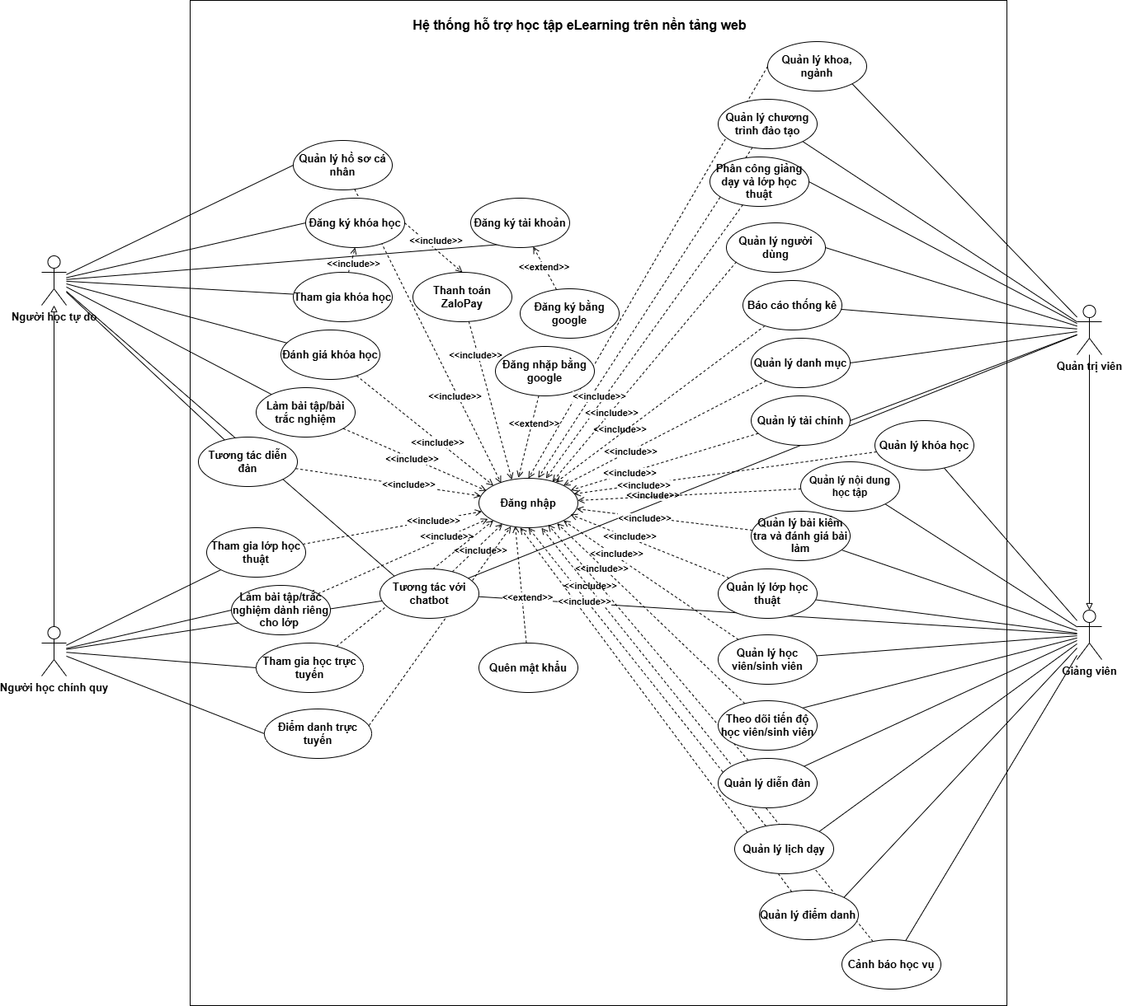
4. Phân tích và thiết kế hệ thống
Sơ đồ Use Case tổng quát

Slide 18

4. Phân tích và thiết kế hệ thống
Sơ đồ Use Case giảng viên

Slide 19
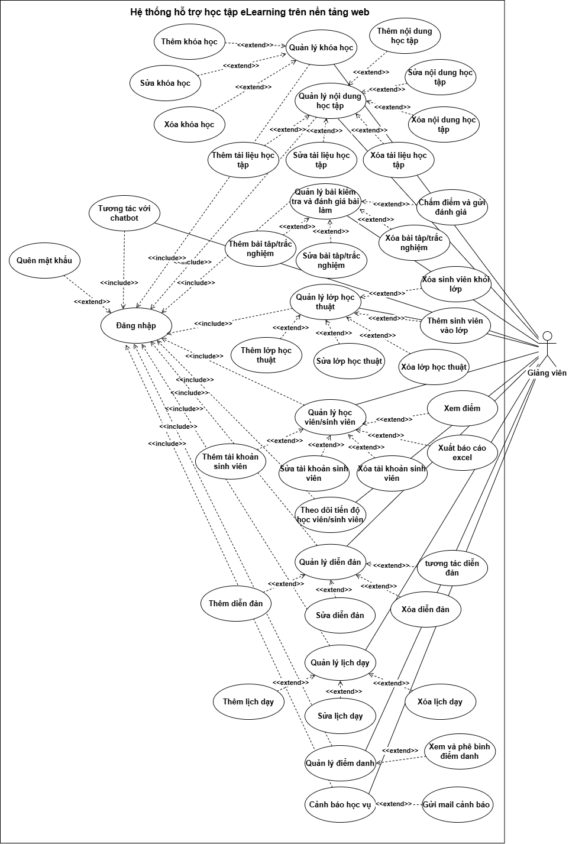

Slide 20
4. Phân tích và thiết kế hệ thống
Sơ đồ Use Case quản trị viên

Slide 21
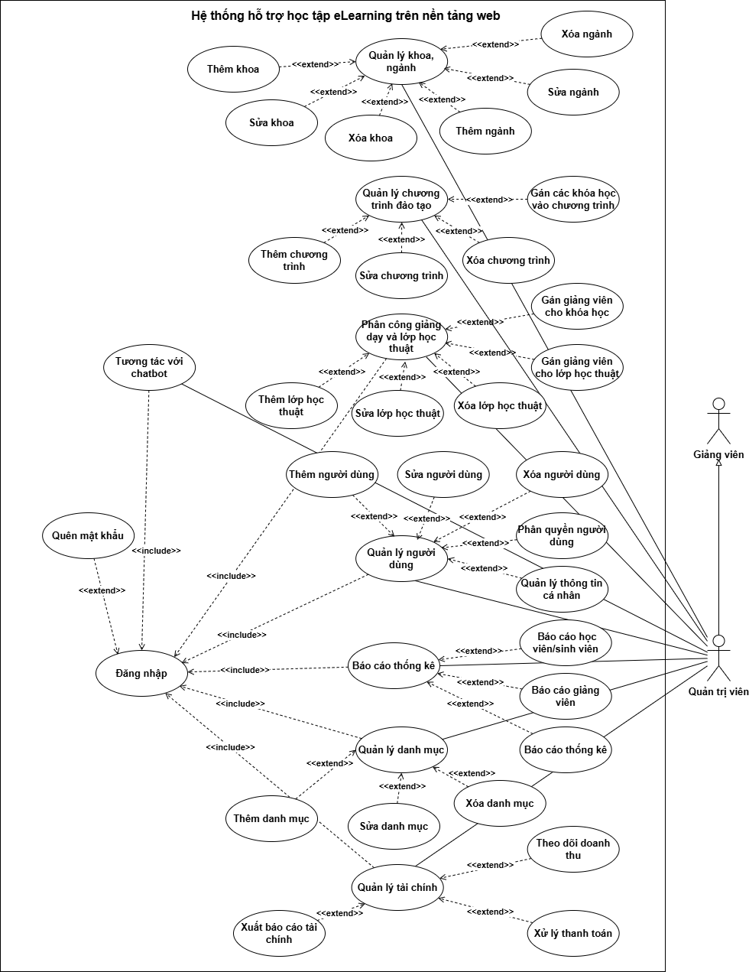

Slide 22
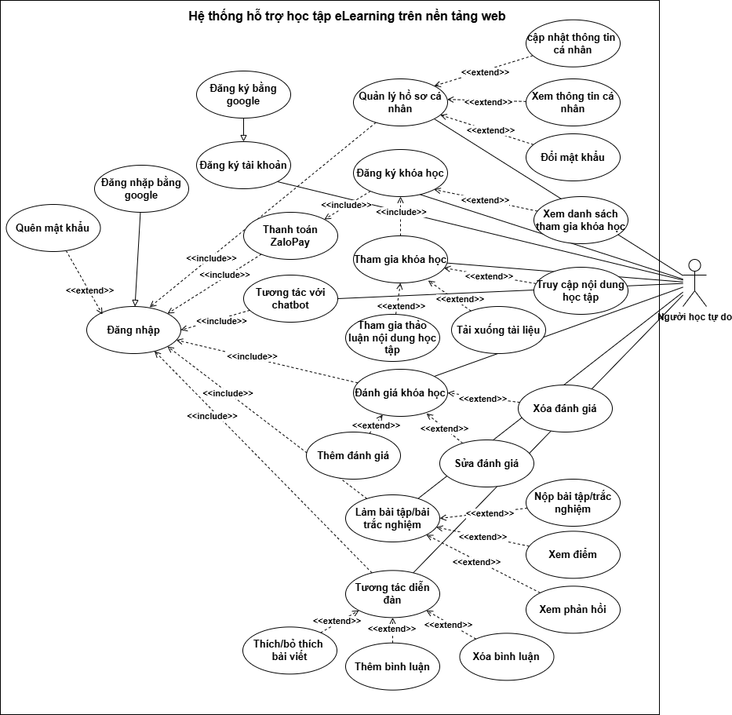
4. Phân tích và thiết kế hệ thống
Sơ đồ Use Case người học tự do

Slide 23
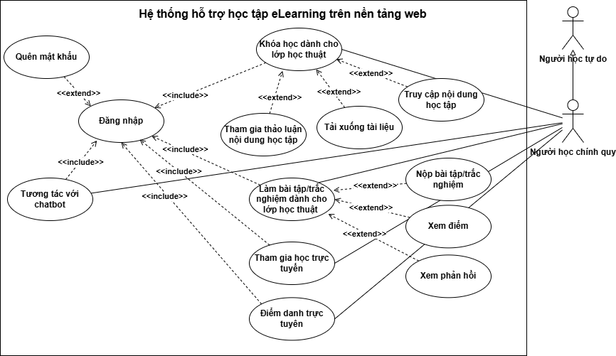
4. Phân tích và thiết kế hệ thống
Sơ đồ Use Case người học chính quy

Slide 24
5. Kết quả đề tài

Slide 25
5. Kết quả đề tài
Quản lý người dùng: Người dùng (người học chính quy, người học tự do, giảng viên, quản trị viên), tham gia khóa học, đánh giá khóa học/giảng viên.
Quản lý học thuật: Khoa, ngành học, chương trình đào tạo (gán khóa học, học kỳ), lớp học thuật (gán khóa học, giảng viên, sinh viên).
Quản lý nội dung học tập: Khóa học (danh mục, cấp độ), Bài học (nội dung, tiến độ), tài liệu.
Quản lý đánh giá học tập: Bài tập (nộp bài, chấm điểm), bài trắc nghiệm (câu hỏi, lượt làm, điểm số), Bảng điểm, chứng chỉ (cấp, quản lý trạng thái).
Quản lý lịch và giao tiếp: Lịch giảng dạy (lịch, điểm danh), thông báo (gửi, theo dõi trạng thái), tin nhắn (chatbot, cá nhân, nhóm), diễn đàn (trả lời, thích), thảo luận bài học (thảo luận, phản hồi).
Quản lý thanh toán: Thanh toán (giao dịch, trạng thái).

Slide 26
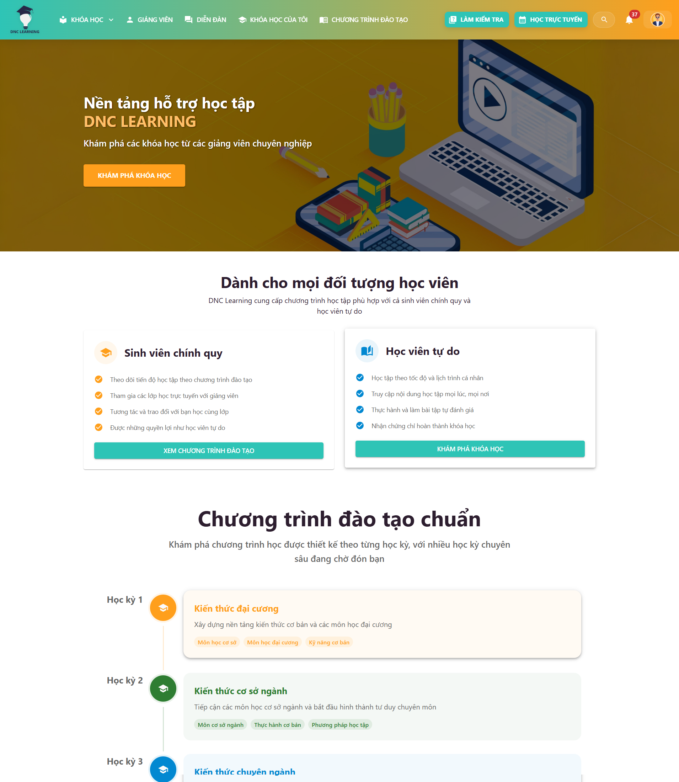
5. Kết quả đề tài
Giao diện trang chủ phía người học

Slide 27
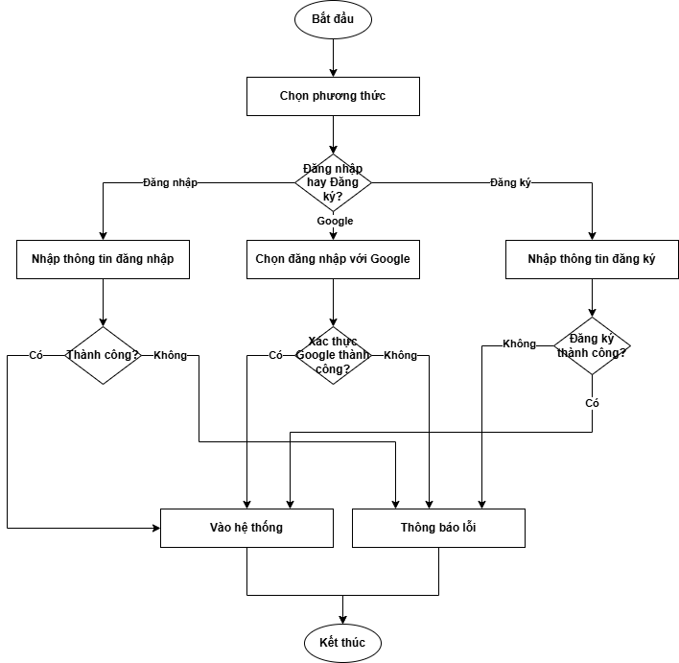
5. Kết quả đề tài
Quy trình tổng quát chức năng đăng ký, đăng nhập

Slide 28
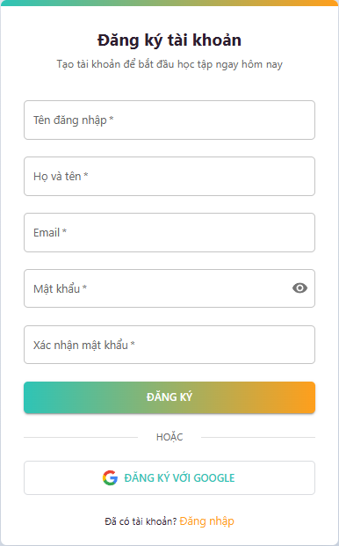
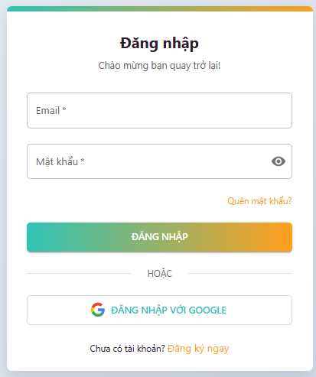
5. Kết quả đề tài
Giao diện đăng ký, đăng nhập

Slide 29
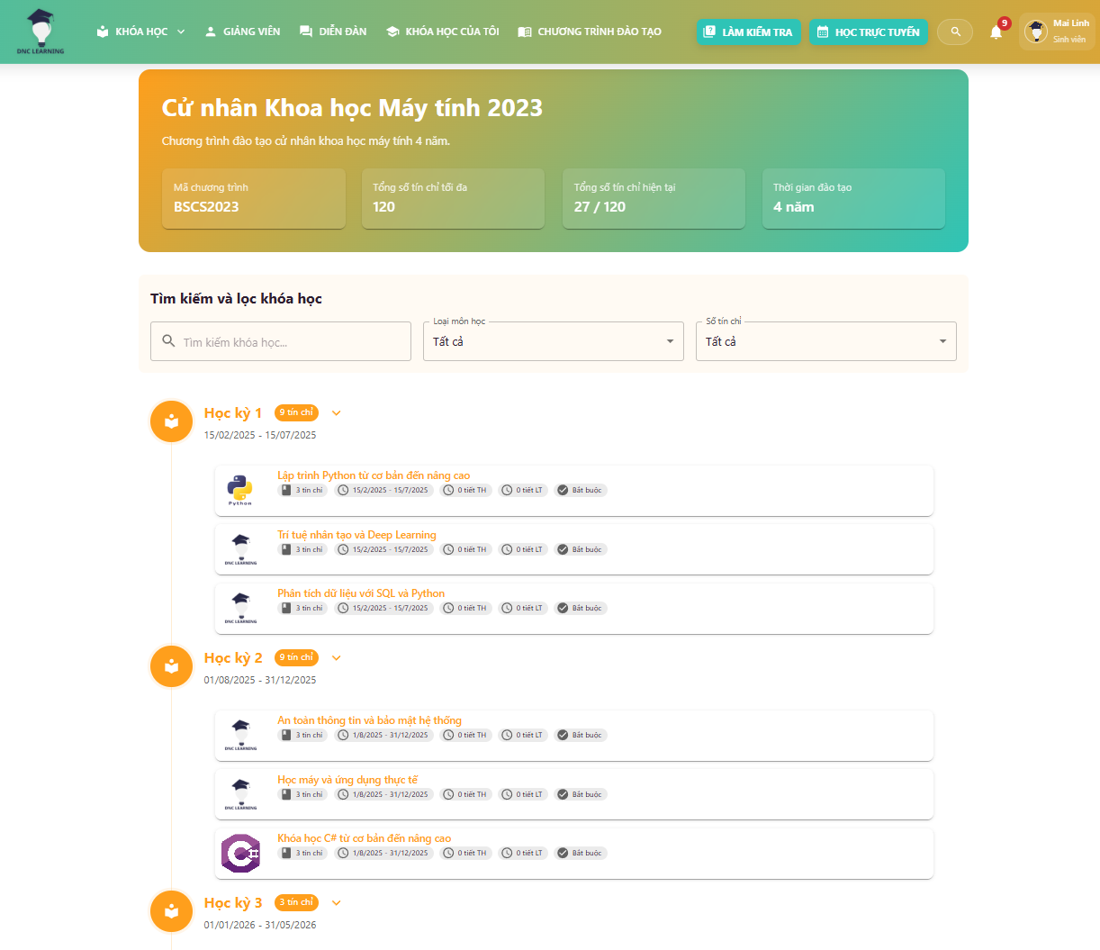
5. Kết quả đề tài
Giao diện chương trình đào tạo của người học chính quy

Slide 30
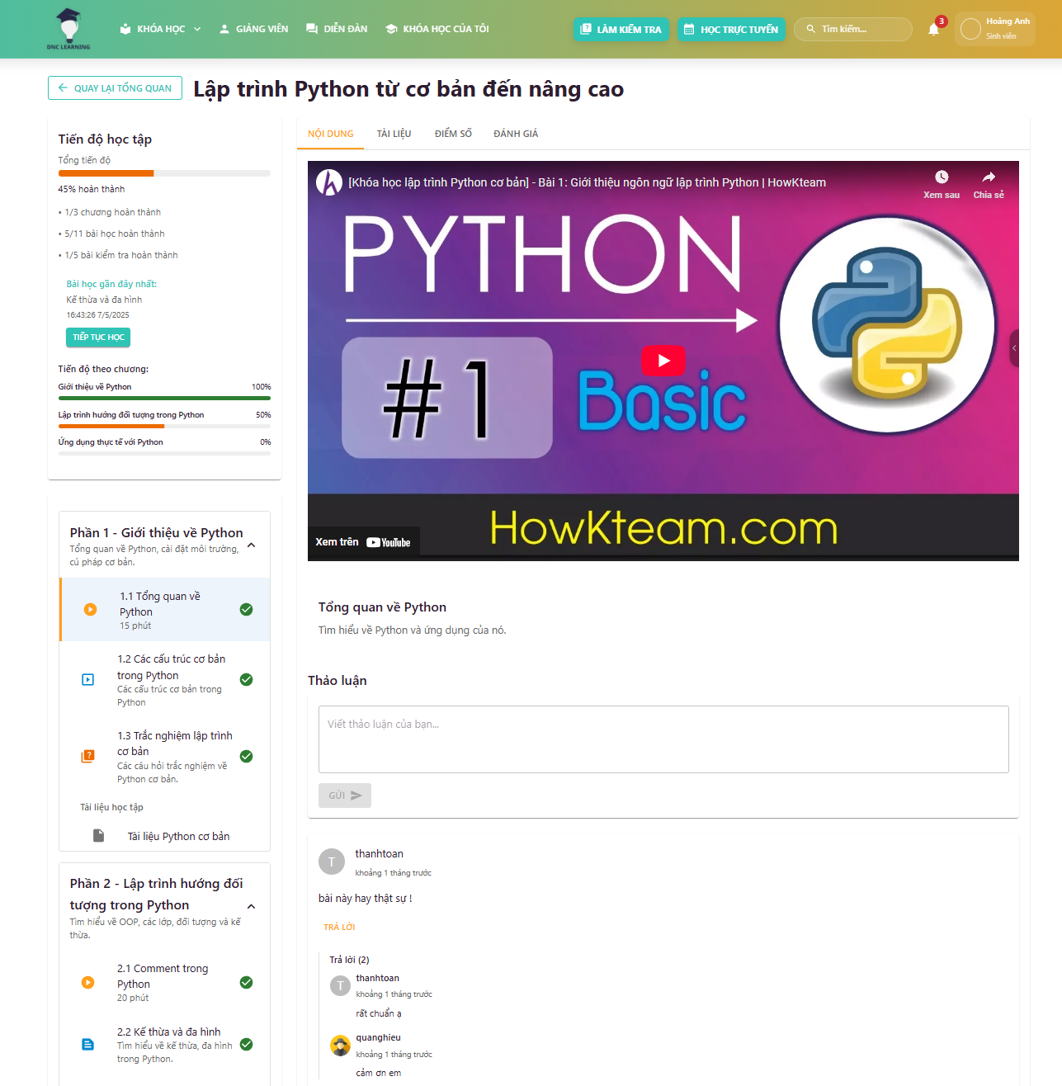
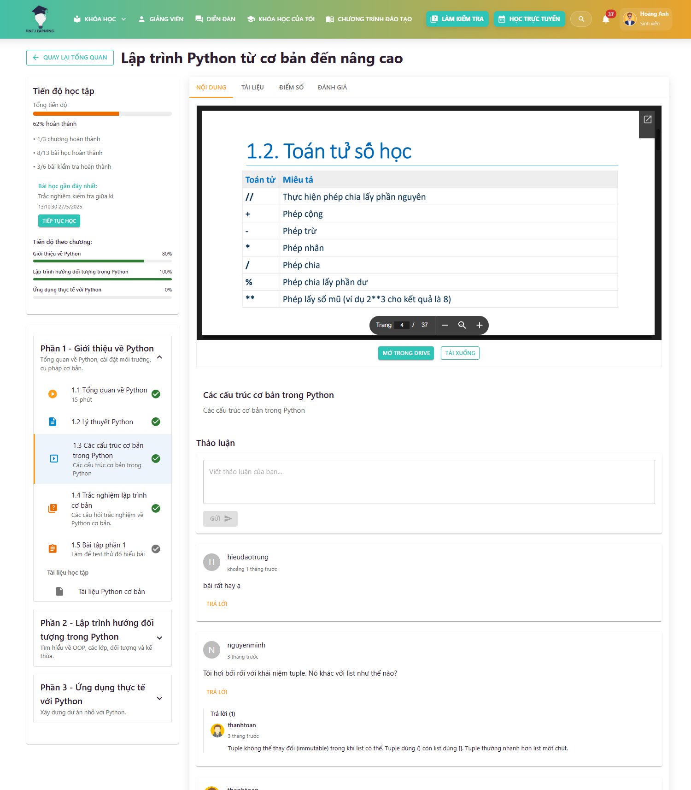
5. Kết quả đề tài
Giao diện nội dung khóa học

Slide 31
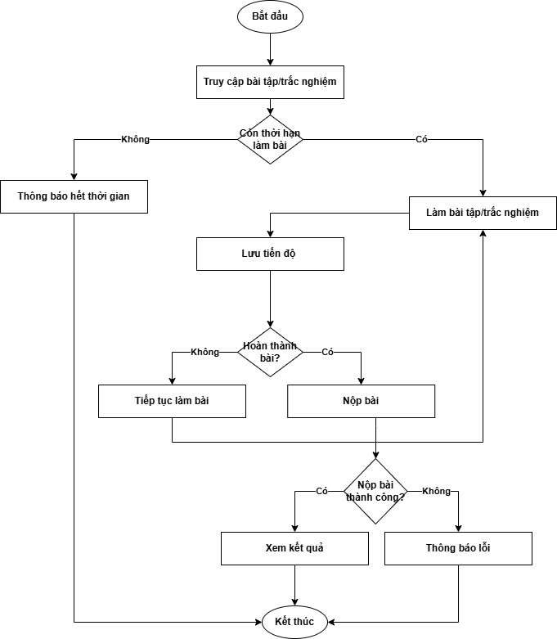
5. Kết quả đề tài
Quy trình tổng quát chức năng làm bài tập, trắc nghiệm

Slide 32
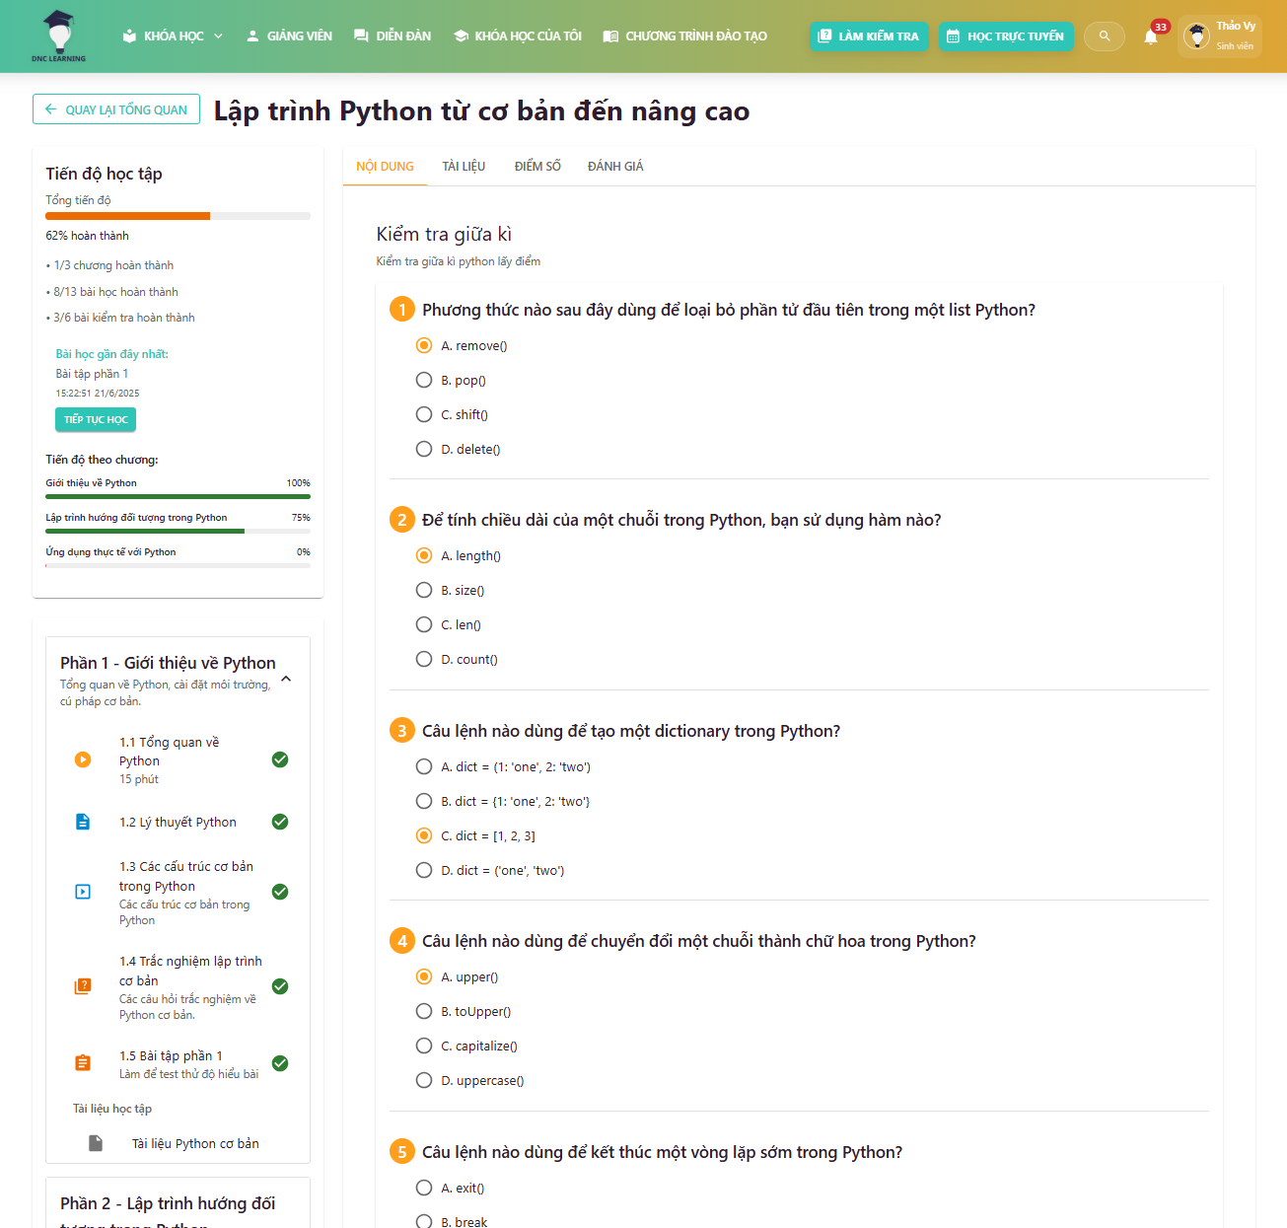
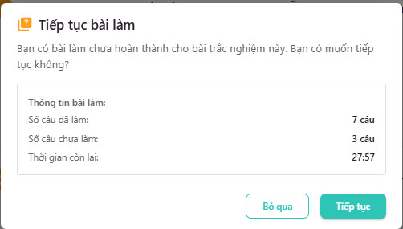
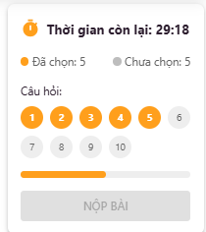
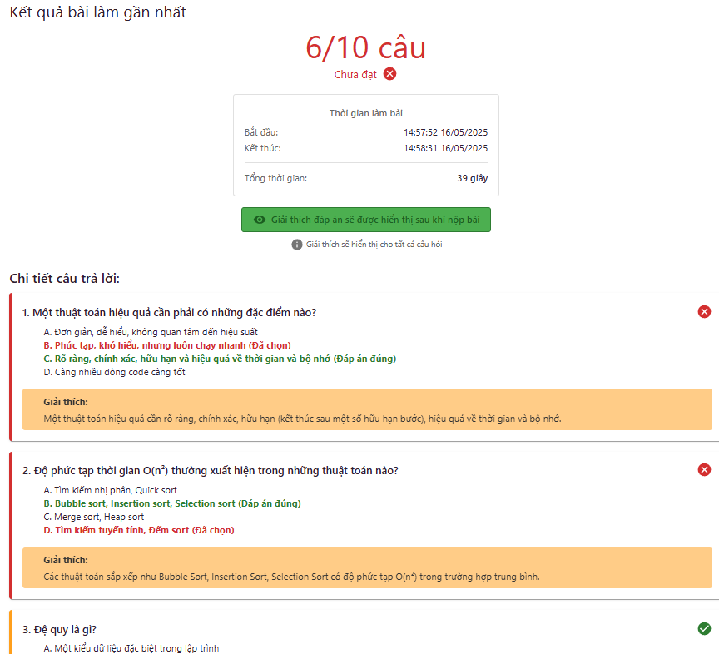
5. Kết quả đề tài
Giao diện nội dung khóa học (làm trắc nghiệm)

Slide 33
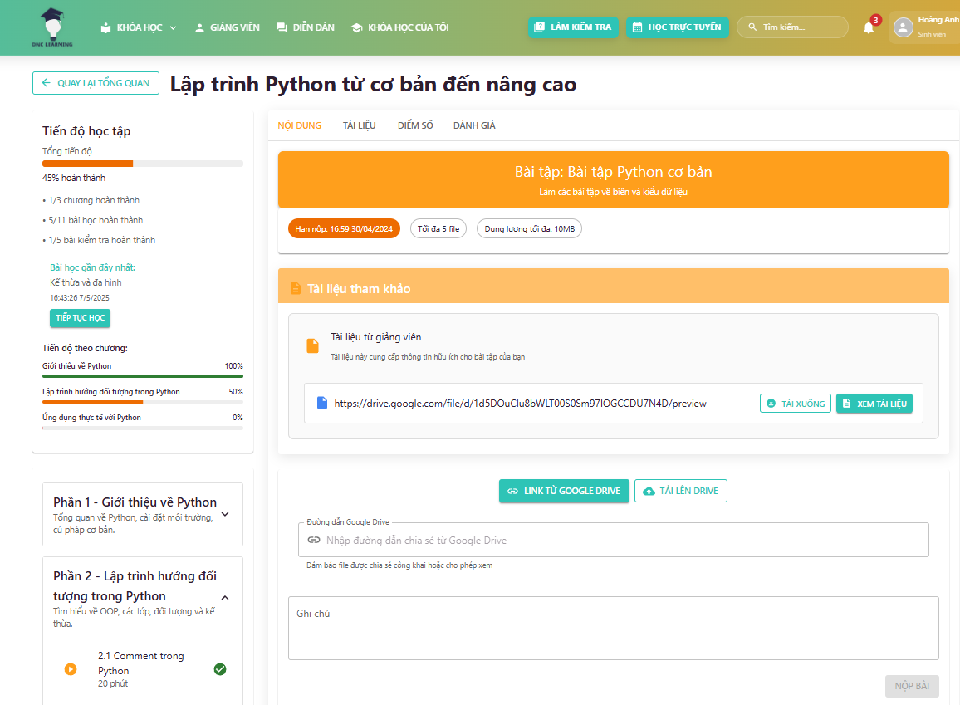
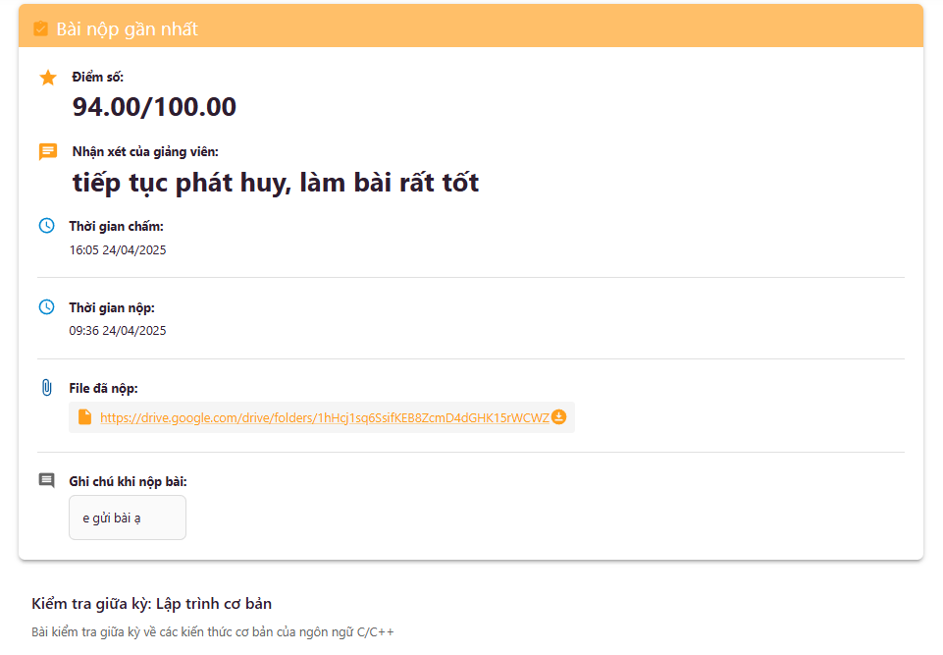
5. Kết quả đề tài
Giao diện nội dung khóa học (làm bài tập)

Slide 34
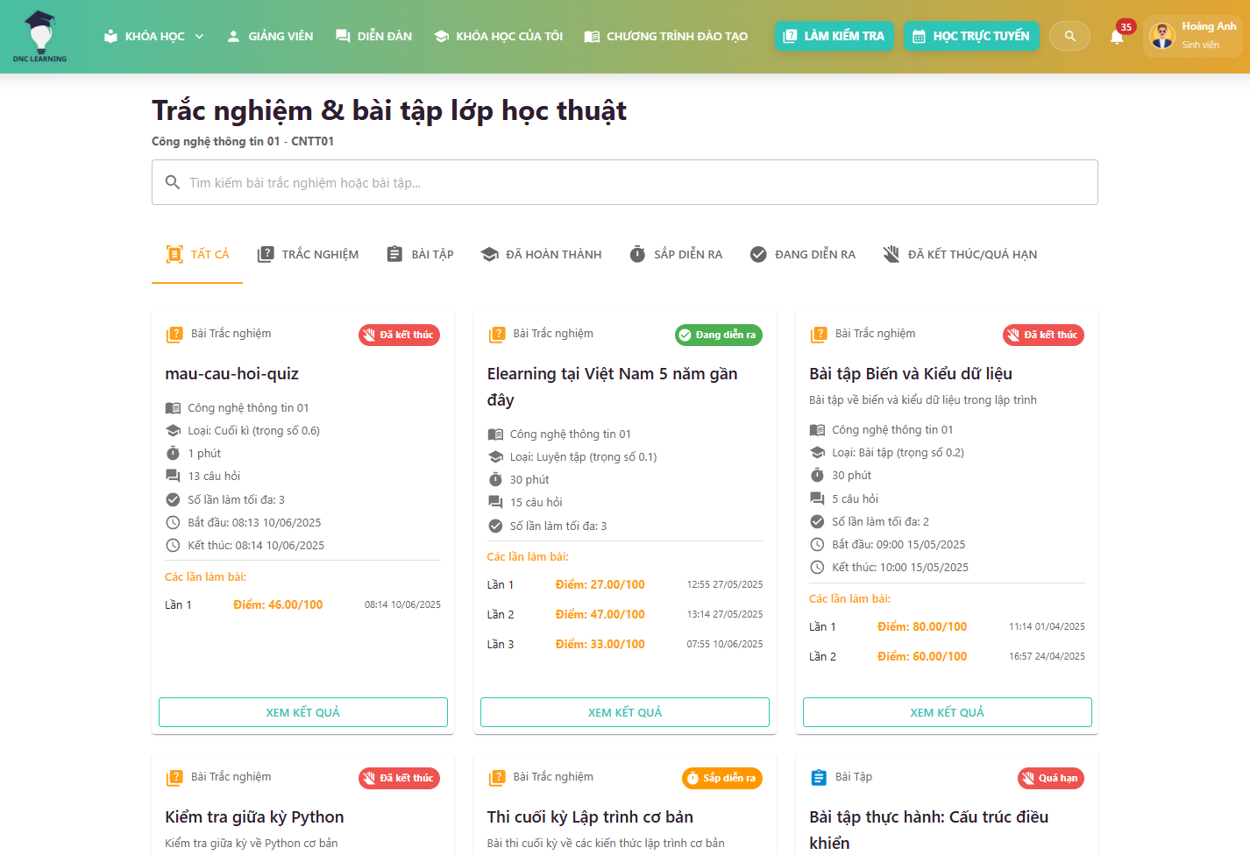
5. Kết quả đề tài
Giao diện các bài trắc nghiệm và bài tập riêng dành cho lớp học thuật

Slide 35
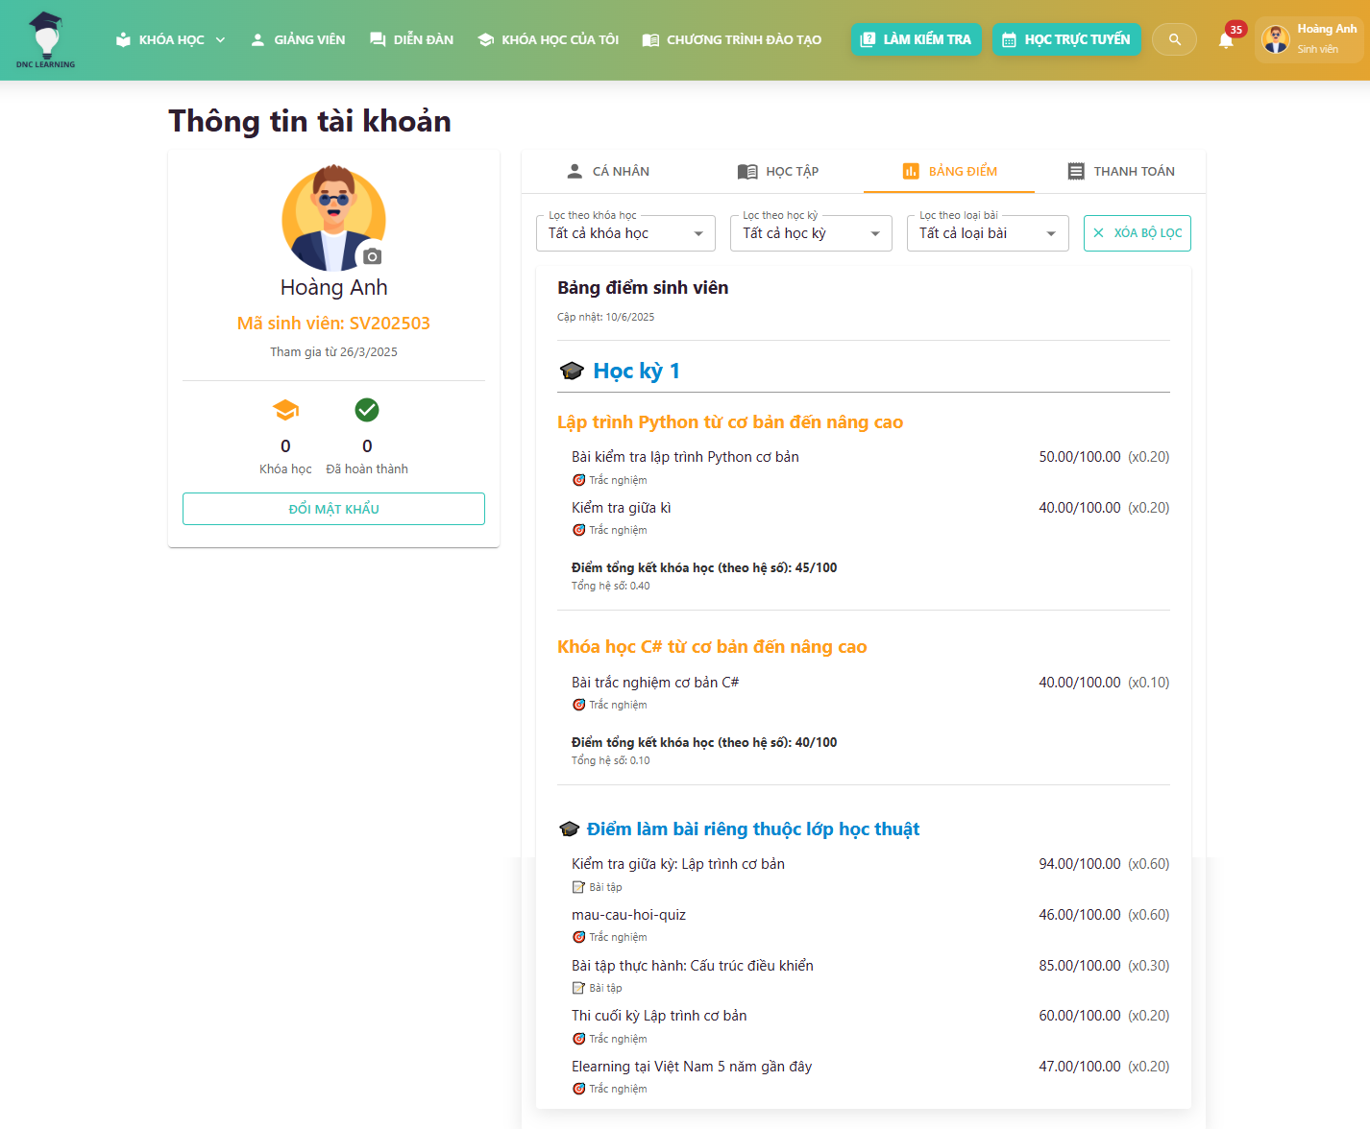
5. Kết quả đề tài
Giao diện bảng điểm cá nhân

Slide 36
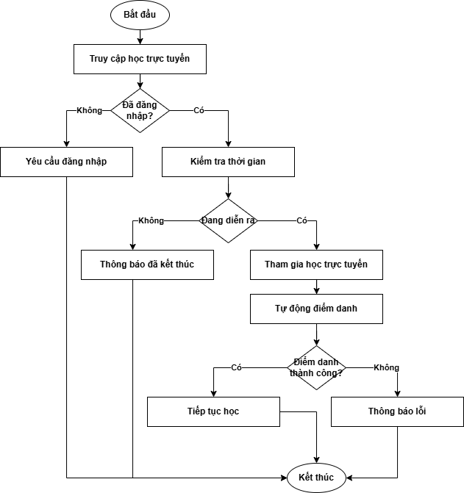
5. Kết quả đề tài
Quy trình tổng quát chức năng tham gia học trực tuyến

Slide 37
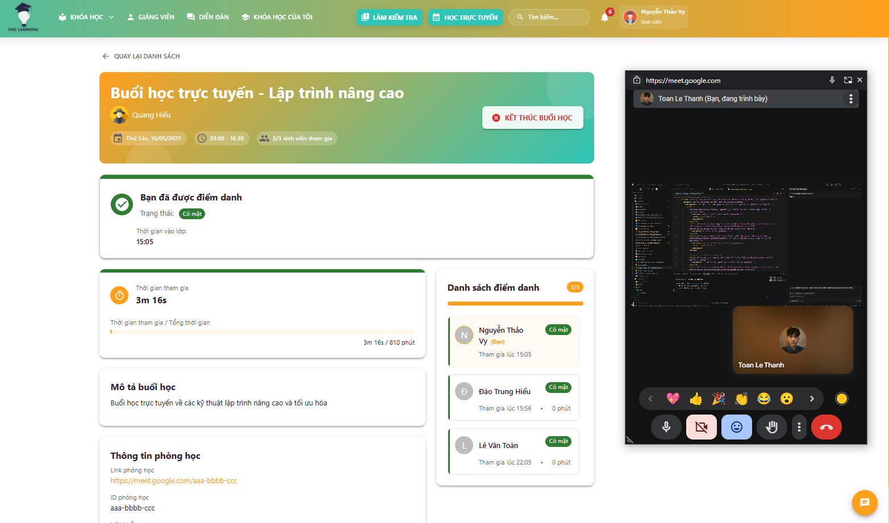
5. Kết quả đề tài
Giao diện tham gia học trực tuyến

Slide 38
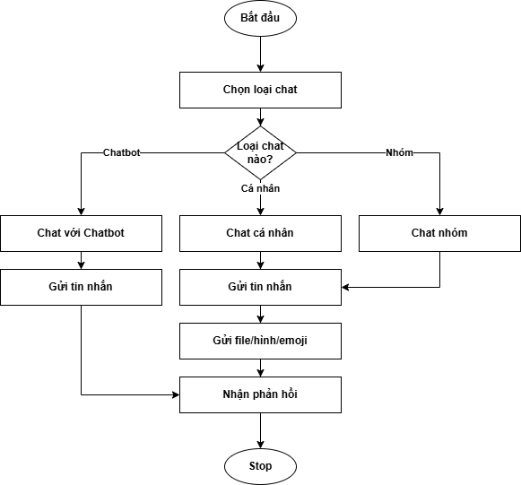
5. Kết quả đề tài
Quy trình tổng quát chức năng chat

Slide 39
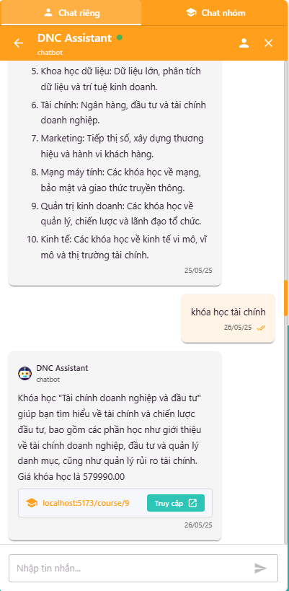
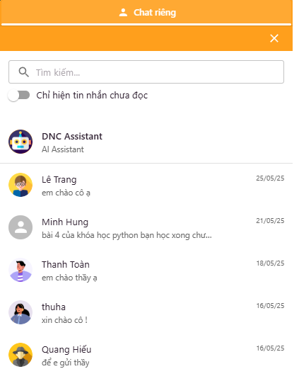
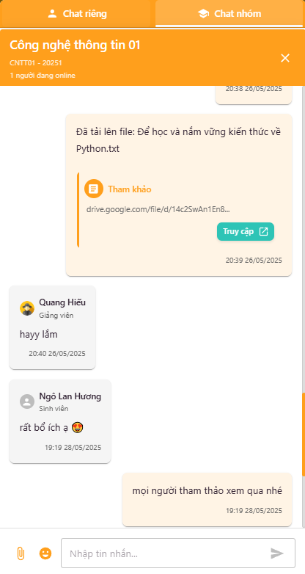
5. Kết quả đề tài
Giao diện hộp thoại chat

Slide 40
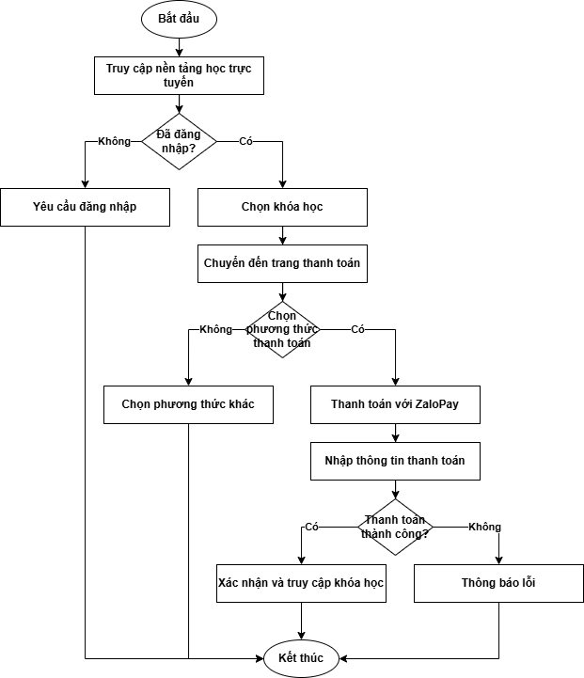
5. Kết quả đề tài
Quy trình tổng quát chức năng thanh toán khóa học

Slide 41
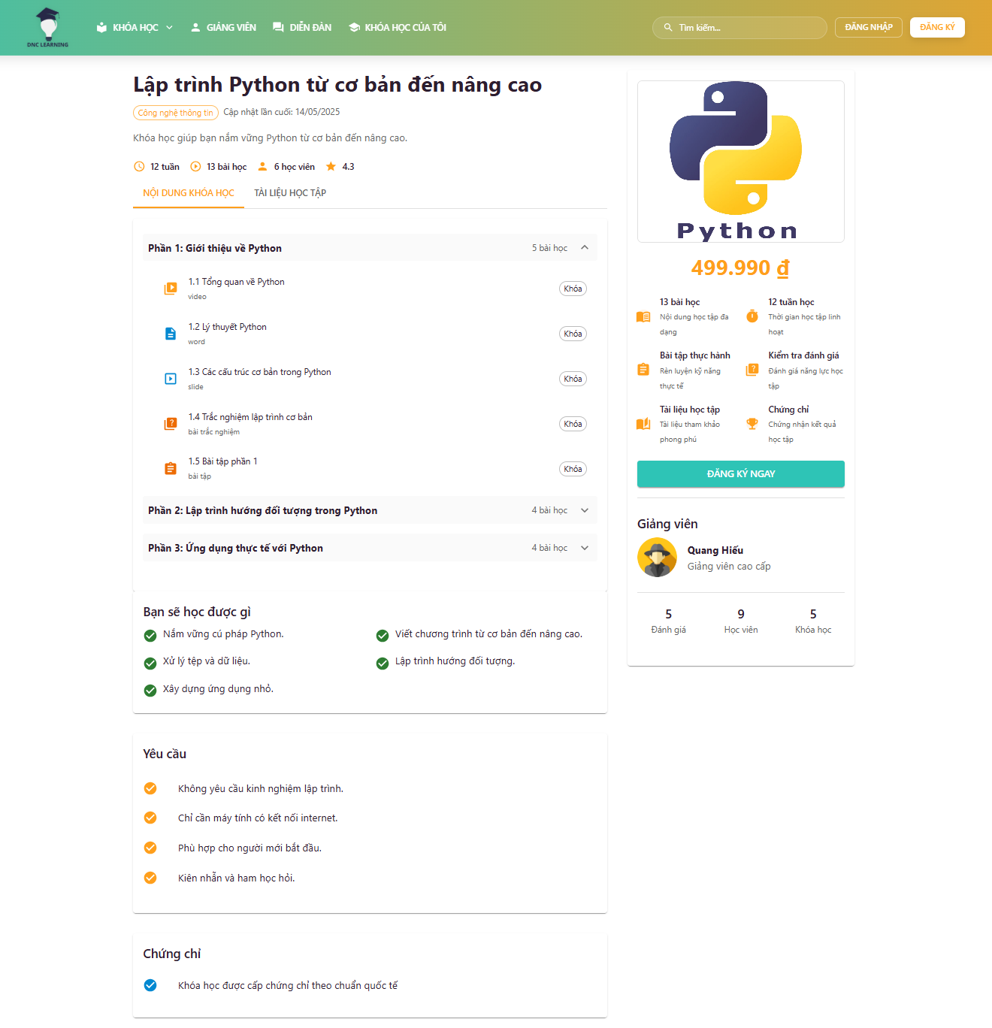
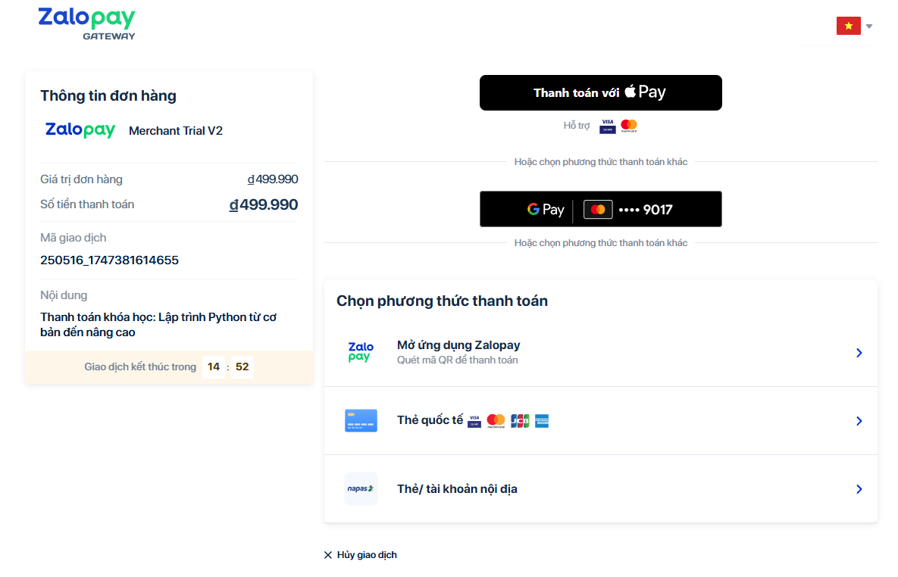
5. Kết quả đề tài
Giao diện xem chi tiết khóa học và thanh toán khóa học

Slide 42

5. Kết quả đề tài
Giao diện xem chứng chỉ hoàn thành khóa học

Slide 43
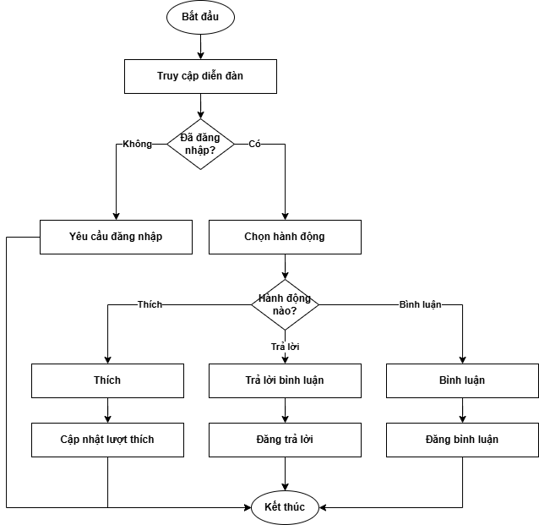
5. Kết quả đề tài
Quy trình tổng quát chức năng tương tác diễn đàn học tập

Slide 44
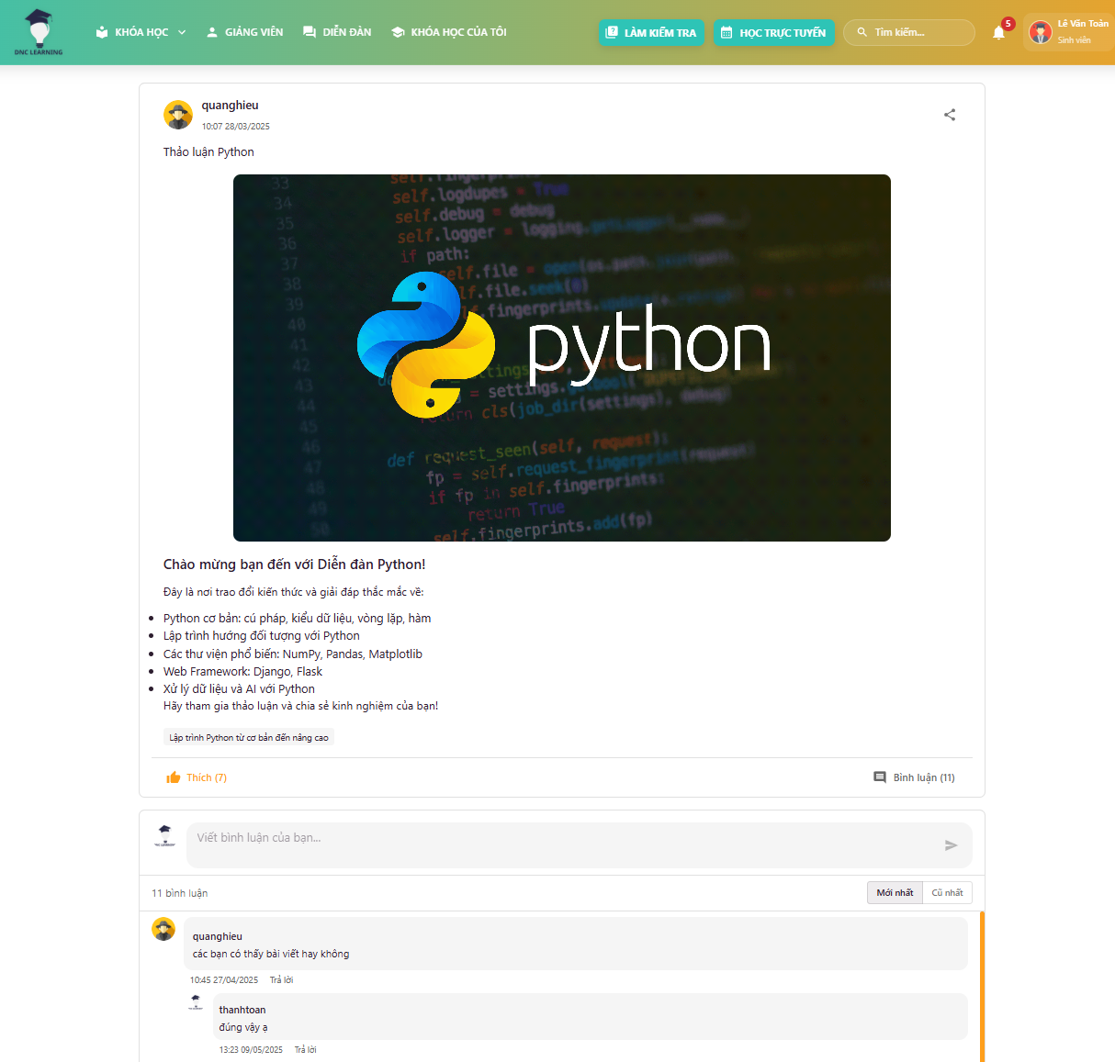
5. Kết quả đề tài
Giao diện diễn đàn học tập

Slide 45
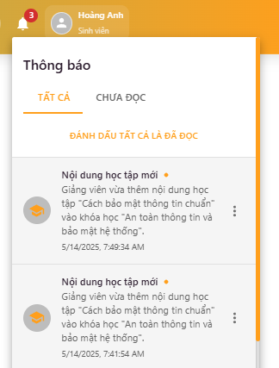
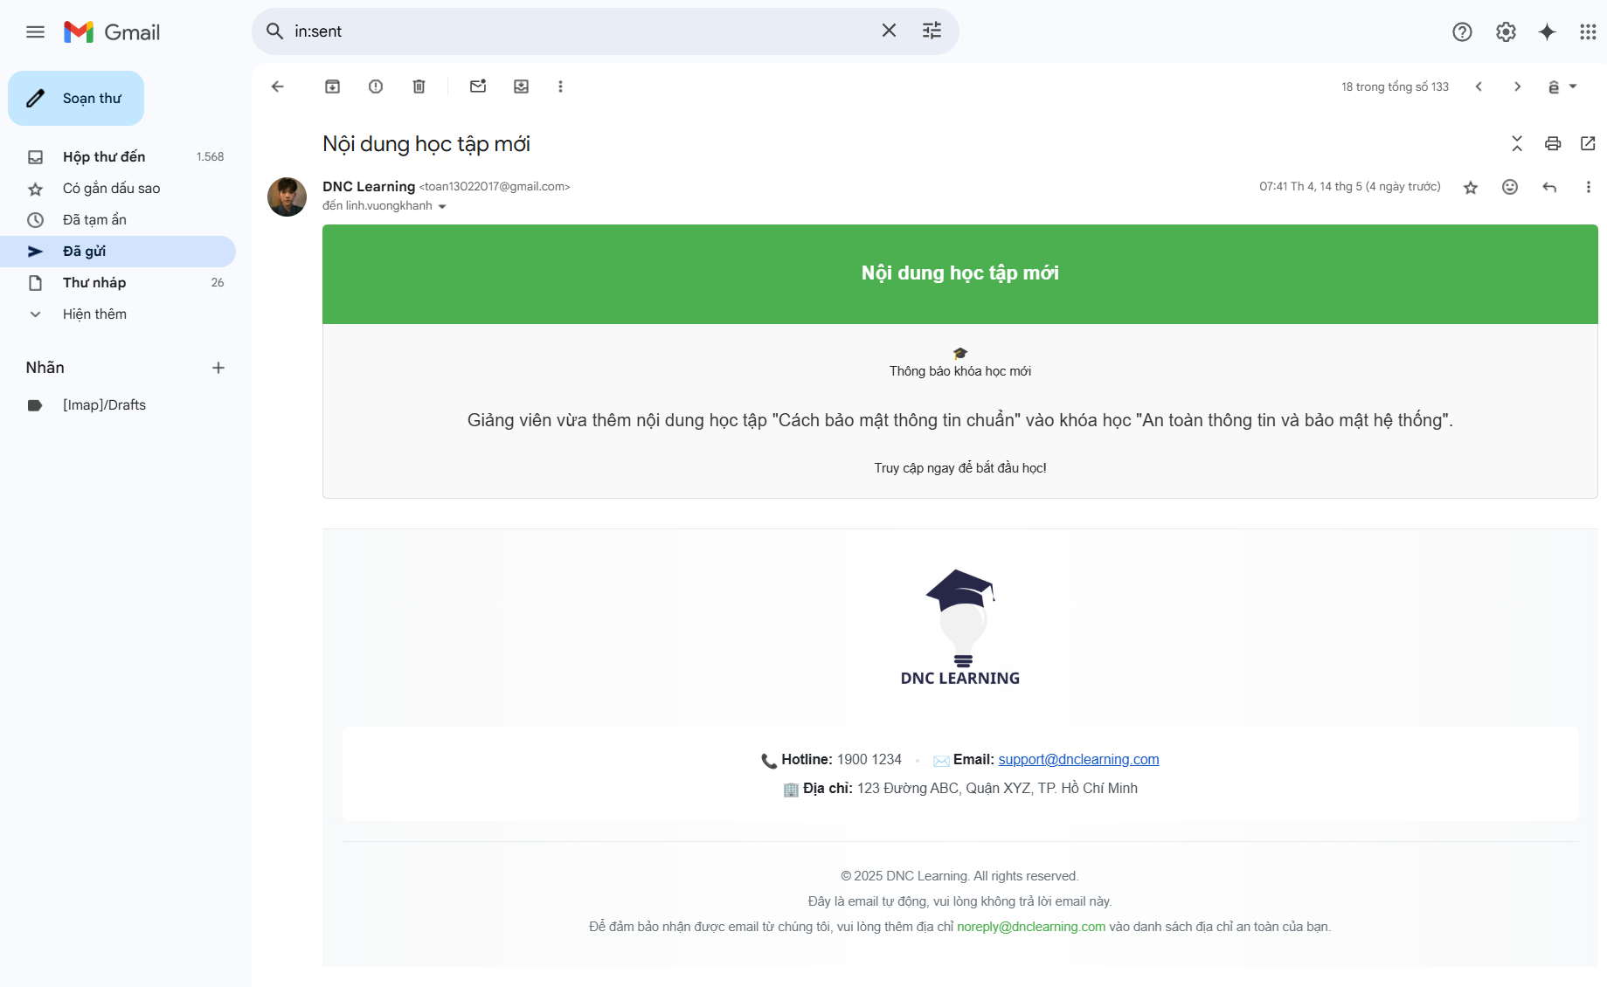
5. Kết quả đề tài
Giao diện thông báo

Slide 46
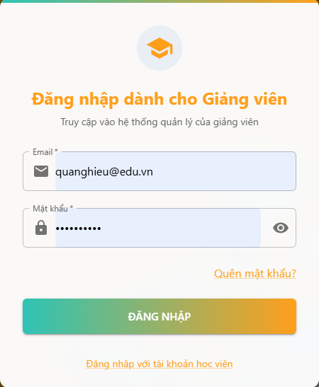
5. Kết quả đề tài
Giao diện đăng nhập giảng viên

Slide 47
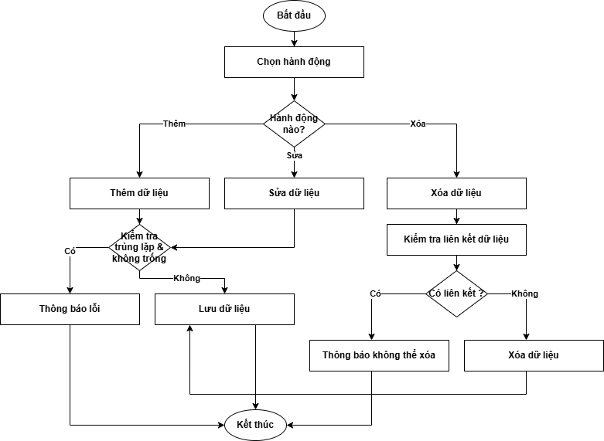
5. Kết quả đề tài
Quy trình tổng quát các chức năng thêm, sửa, xóa dữ liệu

Slide 48
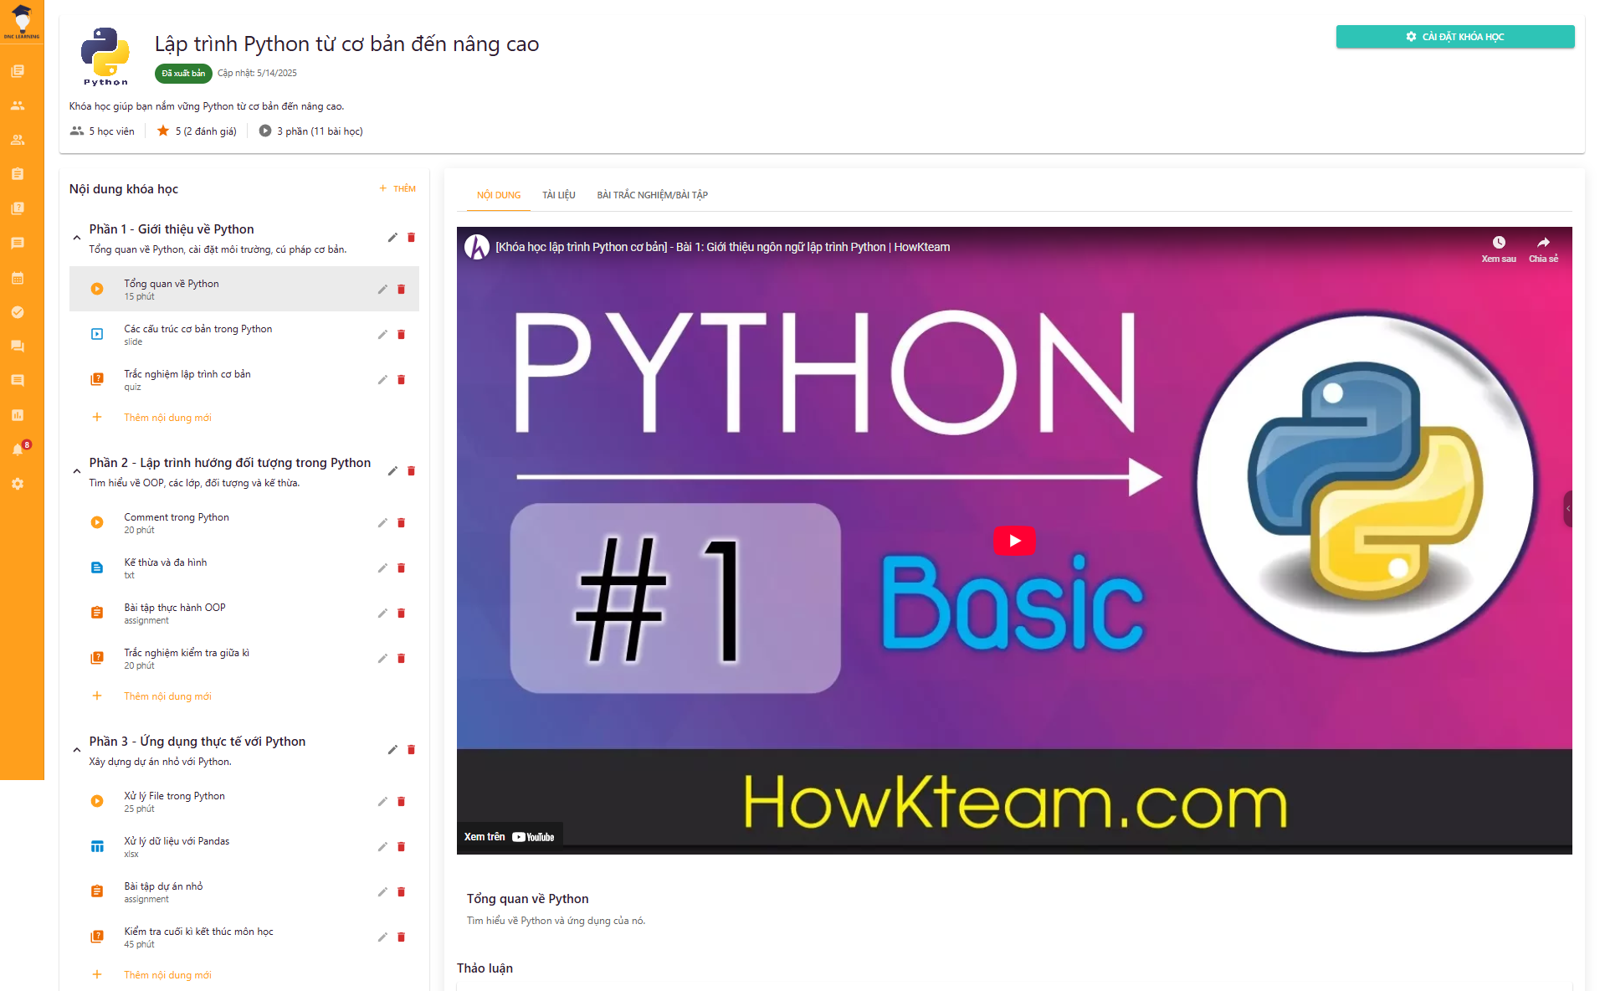
5. Kết quả đề tài
Giao diện quản lý nội dung khóa học

Slide 49
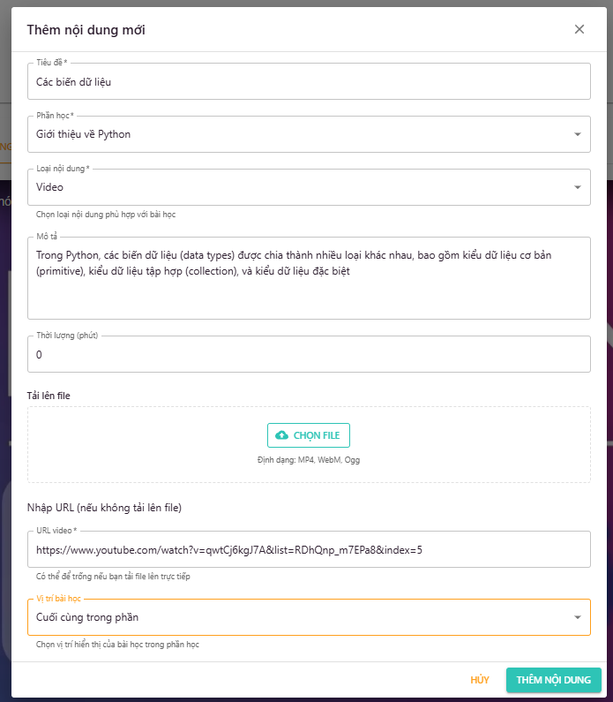
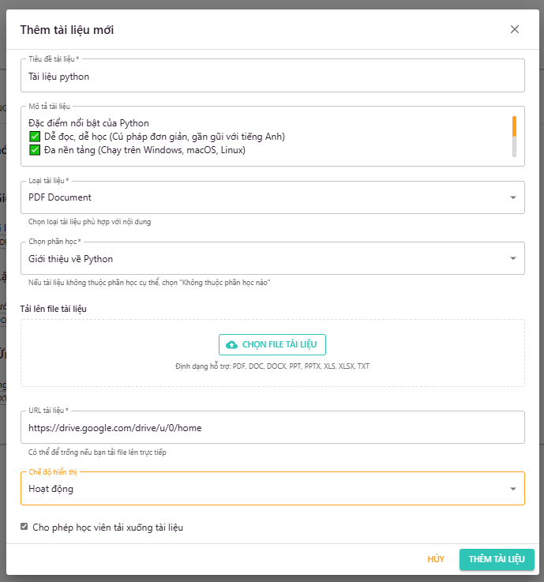
5. Kết quả đề tài
Giao diện quản lý thêm, sửa nội dung khóa học

Slide 50
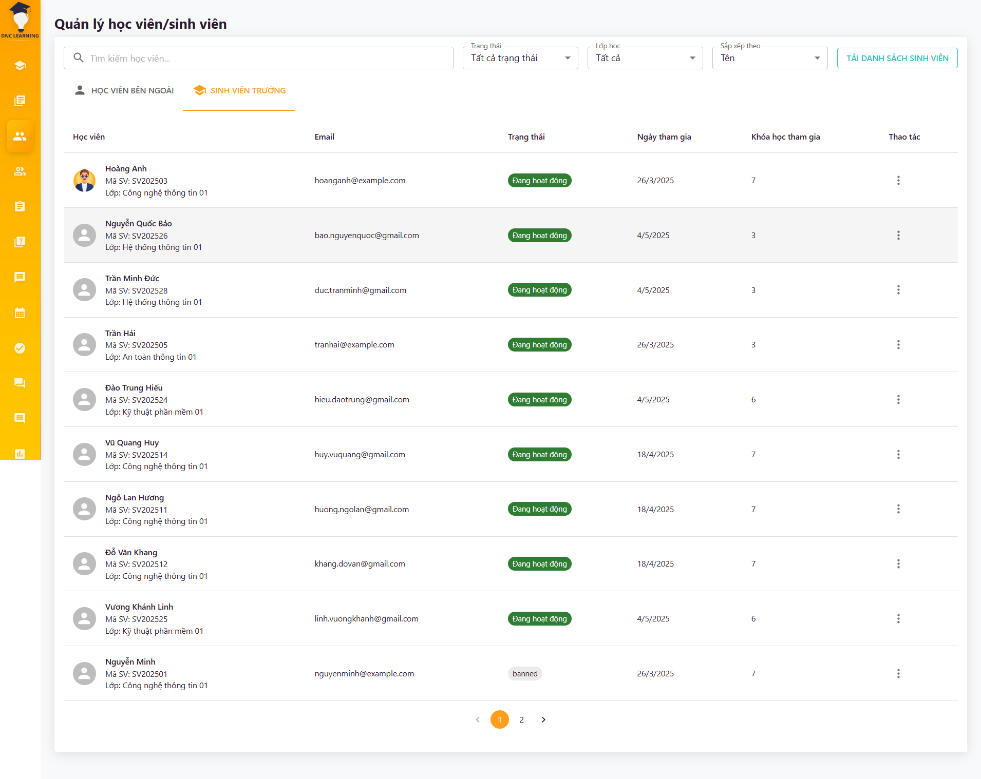
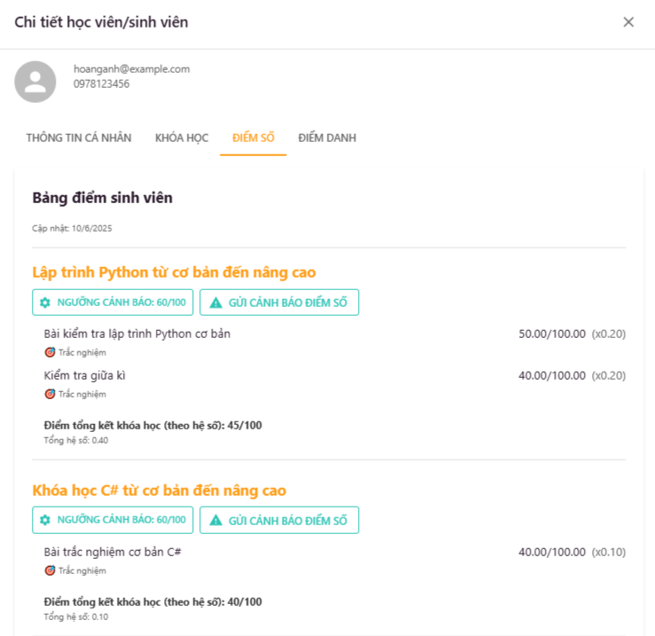
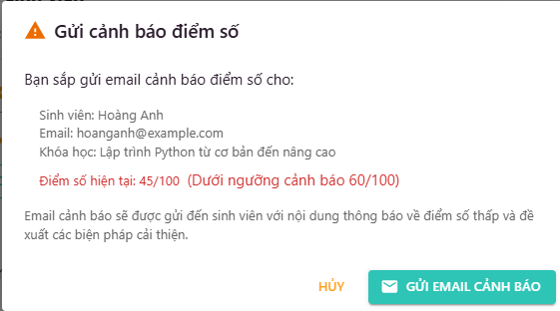
5. Kết quả đề tài
Giao diện quản lý người học

Slide 51
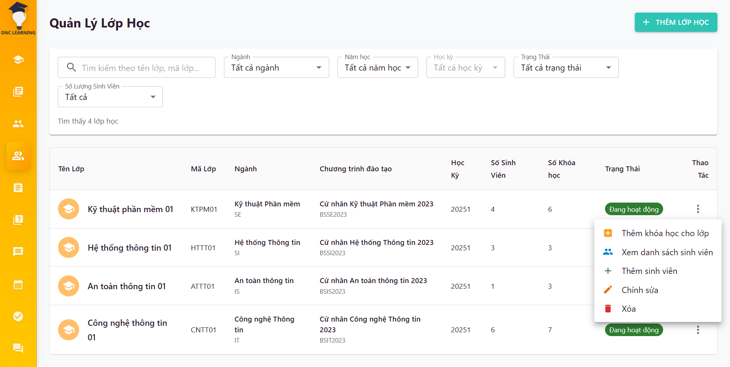
5. Kết quả đề tài
Giao diện quản lý lớp học

Slide 52
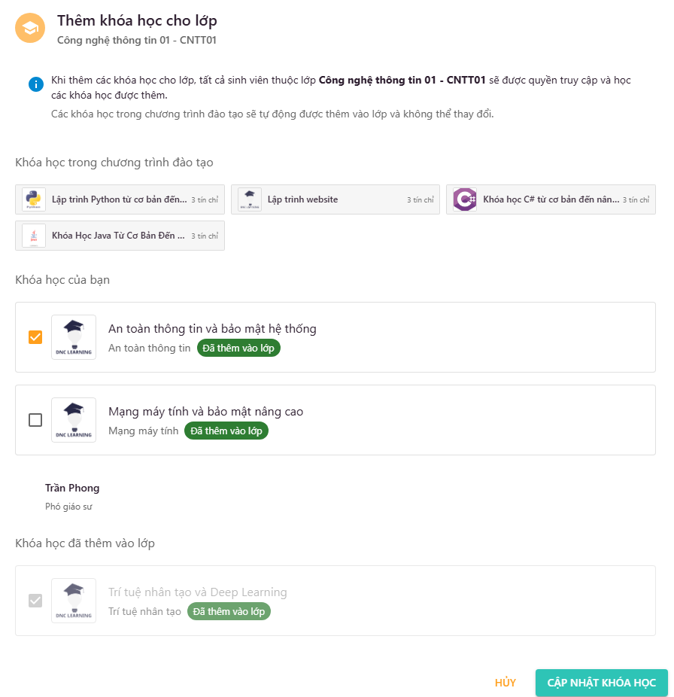
5. Kết quả đề tài
Giao diện quản lý lớp học (thêm khóa học)

Slide 53
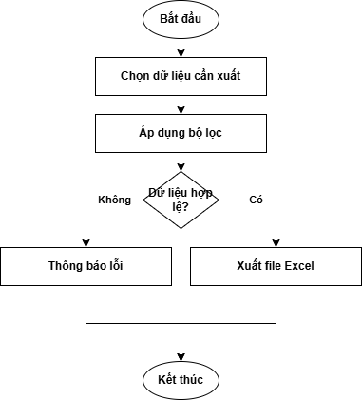
5. Kết quả đề tài
Quy trình tổng quát chức năng xuất Excel

Slide 54
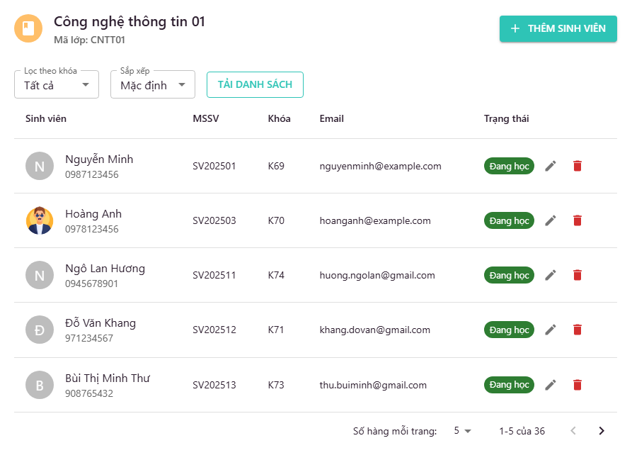

5. Kết quả đề tài
Giao diện quản lý lớp học (danh sách sinh viên)

Slide 55

5. Kết quả đề tài
Giao diện quản lý bài tập

Slide 56


5. Kết quả đề tài
Giao diện quản lý bài tập (chấm điểm, xuất Excel)

Slide 57

5. Kết quả đề tài
Giao diện quản lý bài tập (thêm bài tập)

Slide 58

5. Kết quả đề tài
Giao diện quản lý bài trắc nghiệm

Slide 59

5. Kết quả đề tài
Giao diện quản lý bài trắc nghiệm (xem danh sách lượt làm bài)

Slide 60

5. Kết quả đề tài
Giao diện quản lý bài trắc nghiệm (xem bài làm)

Slide 61

5. Kết quả đề tài
Giao diện quản lý bài trắc nghiệm (xuất Excel)

Slide 62

5. Kết quả đề tài
Quy trình tổng quát chức năng tạo bài trắc nghiệm

Slide 63

5. Kết quả đề tài
Giao diện quản lý bài trắc nghiệm (thêm bài trắc nghiệm)

Slide 64

5. Kết quả đề tài
Giao diện quản lý bài trắc nghiệm (thêm bài trắc nghiệm)

Slide 65

5. Kết quả đề tài
Giao diện quản lý lịch dạy

Slide 66

5. Kết quả đề tài
Giao diện quản lý lịch dạy (thêm lịch dạy)

Slide 67

5. Kết quả đề tài
Giao diện quản lý điểm danh

Slide 68

5. Kết quả đề tài
Giao diện quản lý diễn đàn

Slide 69

5. Kết quả đề tài
Giao diện quản lý diễn đàn (thêm bài đăng)

Slide 70

5. Kết quả đề tài
Giao diện đăng nhập quản trị viên

Slide 71

5. Kết quả đề tài
Giao diện quản lý khoa, ngành, chương trình đào tạo

Slide 72




5. Kết quả đề tài
Giao diện quản lý khoa, ngành, chương trình đào tạo (thêm, sửa)

Slide 73


5. Kết quả đề tài
Giao diện quản lý khóa học

Slide 74


5. Kết quả đề tài
Giao diện quản lý giảng viên

Slide 75

5. Kết quả đề tài
Giao diện quản lý giảng viên (đăng nhập với tư cách là giảng viên)

Slide 76

5. Kết quả đề tài
Giao diện quản lý lớp học

Slide 77


5. Kết quả đề tài
Giao diện quản lý lớp học (Thêm, sửa lớp và phân công giảng viên)

Slide 78

5. Kết quả đề tài
Giao diện quản lý danh mục khóa học

Slide 79

5. Kết quả đề tài
Giao diện quản lý thanh toán

Slide 80

5. Kết quả đề tài
Giao diện quản lý thống kê

Slide 81
6. Đánh giá và hướng phát triển

Slide 82
6. Đánh giá và hướng phát triển
Kết quả
Phát triển thành công hệ thống hỗ trợ học tập eLearning trên nền tảng web đáp ứng mục tiêu ban đầu.
Hệ thống hỗ trợ đầy đủ chức năng quản lý khóa học, lớp học, bài tập, lịch học trực tuyến, điểm danh tự động.
Phát triển chatbot RAG hỗ trợ người học và giảng viên trả lời tự động các câu hỏi thường gặp.
Tính năng tự động sinh trắc nghiệm từ tài liệu (PDF, Word, văn bản) bằng AI.
Tích hợp gửi email thông báo, tương tác nhanh chóng giữa hệ thống và người dùng.
Hỗ trợ thanh toán học phí trực tuyến qua ZaloPay, tăng tính tiện lợi.
Cho phép xuất dữ liệu học tập dưới dạng Excel, phục vụ cho giảng viên và quản trị viên theo dõi tiến độ.
Đảm bảo phân quyền truy cập theo từng vai trò và sử dụng JWT để bảo mật.
Giao diện được thiết kế hiện đại, thân thiện với người dùng nhờ ReactJS, Web API xây dựng với NestJS, dễ dàng mở rộng và tích hợp công nghệ mới.
Cấu trúc hệ thống mở rộng tốt, tạo tiền đề cho các tính năng nâng cao trong tương lai.

Slide 83
6. Đánh giá và hướng phát triển
Hạn chế
Dữ liệu được hiện tại chưa đủ lớn, chưa đủ phong phú.
Hệ thống hiện chỉ hỗ trợ một ngôn ngữ duy nhất.
Việc tương tác chatbot còn mang tính đơn lẻ, không lưu lại ngữ cảnh trước đó.
Các phản hồi do chatbot cung cấp còn đơn giản, chủ yếu dựa vào câu hỏi trực tiếp, chưa đủ độ linh hoạt để xử lý các tình huống phức tạp.
Chưa hỗ trợ tính năng cài đặt và quản trị hệ thống dành cho người quản trị.
Khả năng xử lý đồng thời một lượng lớn dữ liệu hoặc người dùng còn hạn chế.
Chưa có phiên bản dành cho thiết bị di động.
Không sử dụng được ngoại tuyến.
Chỉ xuất dữ liệu với Excel, chưa hỗ trình nhiều định dạng khác

Slide 84
6. Đánh giá và hướng phát triển
Hướng phát triển
Hỗ trợ đa ngôn ngữ và lưu lịch sử tương tác RAG để cải thiện chatbot.
Phát triển ứng dụng mobile (React Native), thêm thông báo đẩy cho lịch học, bài tập.
Học ngoại tuyến, đồng bộ dữ liệu khi có kết nối Internet.
Tích hợp AI cá nhân hóa học tập: phân tích hành vi học trực tuyến (Mức độ tập trung, hiệu suất...), đề xuất tài liệu và lộ trình học phù hợp.
Phát hiện gian lận bằng AI khi làm làm bài kiểm tra: theo dõi hành vi bất thường, gửi cảnh báo cho giảng viên.
Tối ưu hiệu suất xử lý dữ liệu lớn, đảm bảo hoạt động mượt với nhiều người dùng đồng thời.
Tích hợp thanh toán quốc tế (PayPal, Stripe,…), thêm báo cáo tài chính định kỳ qua email.
Tăng cường bảo mật: xác thực 2 bước (2FA), mã hóa end-to-end

Slide 85
7. Giới hạn đề tài

Slide 86
7. Giới hạn đề tài
Thời gian thực hiện có hạn (5 tháng) nên hệ thống chỉ triển khai được các chức năng cốt lõi, chưa tích hợp đầy đủ các tính năng nâng cao, phân tích sâu hành vi học tập…
Phạm vi kỹ thuật tập trung vào nền tảng web với React và NestJS, chưa hỗ trợ toàn diện cho các nền tảng khác hoặc xử lý dữ liệu lớn và phức tạp.
Nguồn lực hạn chế về nhân sự và tài chính, hệ thống mới chạy ở môi trường thử nghiệm, chưa đủ điều kiện kiểm thử hiệu năng với số lượng lớn người dùng.

Slide 87
8. Kết luận

Slide 88
8. Kết luận
Đã xây dựng thành công hệ thống eLearning trên nền web, phục vụ người học chính quy, người học tự do, giảng viên và quản trị viên.
Hệ thống đáp ứng các chức năng cốt lõi.
Tích hợp các công nghệ hiện đại: React, NestJS, MySQL và chatbot RAG hỗ trợ người học.
Giới hạn do thời gian và nguồn lực: chưa hỗ trợ mobile, đa ngôn ngữ, học offline, AI nâng cao.
Tích lũy được nhiều kỹ năng và nghiệp vụ, thiết kế hệ thống và ứng dụng AI.
Hệ thống là nền tảng tốt để tiếp tục phát triển và mở rộng trong tương lai.

Slide 89
Chân thành cảm ơn thầy cô.

